Slide 1
Nemzetközi feladatok
Kovács Péter
Vízgyűjtő-gazdálkodási és Vízvédelmi Főosztály
„A víz hiánya és többlete, mint potenciális veszélyforrás”
2014. november 05-06.
Budapest, Duna Palota

Slide 2
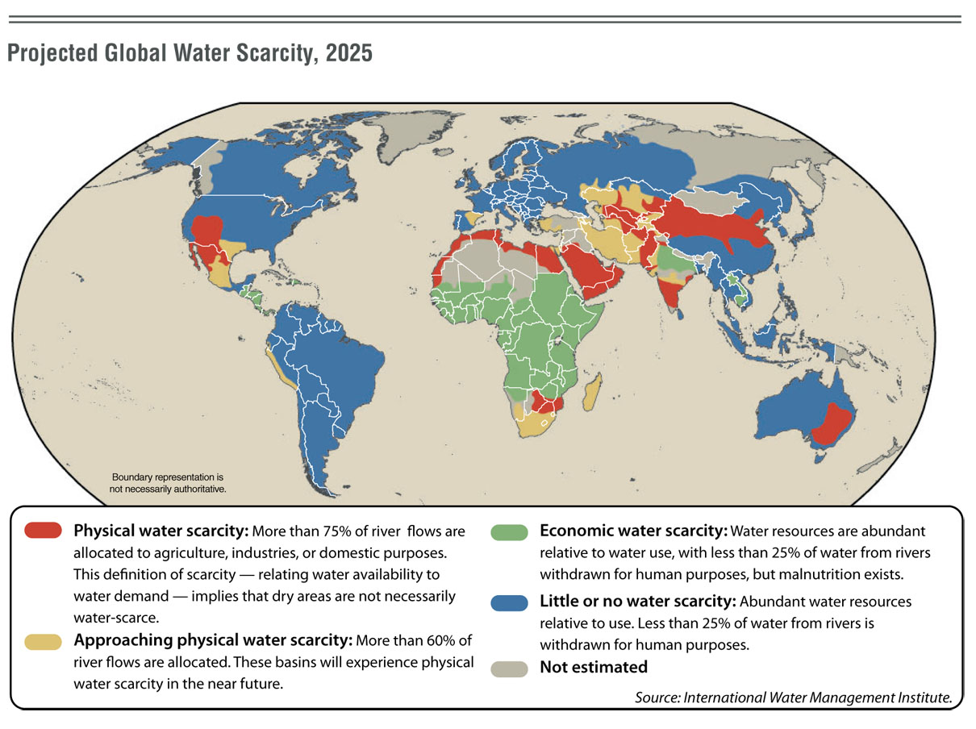
VÍZKÉSZLETEK KONFLIKTUSOK
A víz elérhetősége (1000 m³/fő évi szinten)

Slide 3
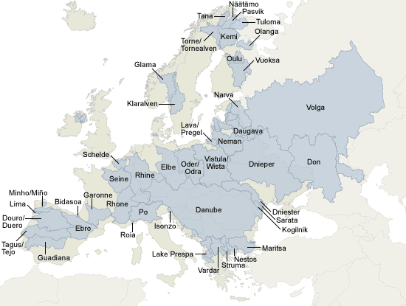
A Duna a legnemzetközibb folyó a világon
800,000 km²
19 ország
81 million lakos
(5 ország < 2000 km2)

Slide 4
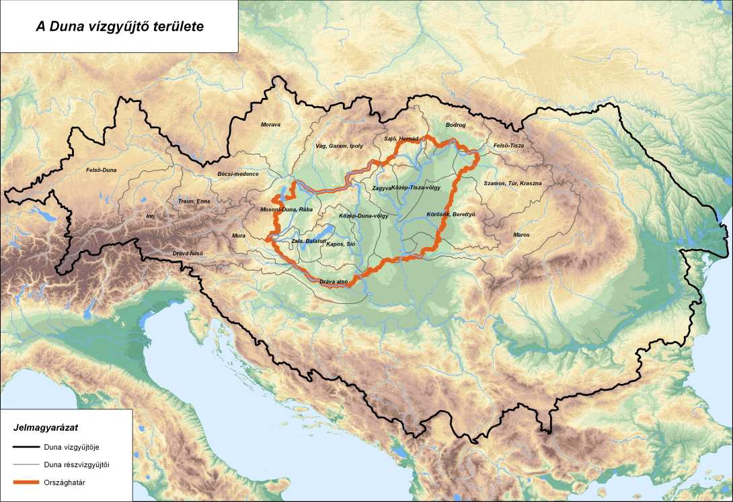

Slide 5
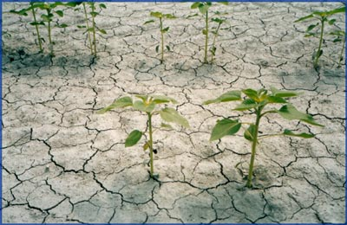
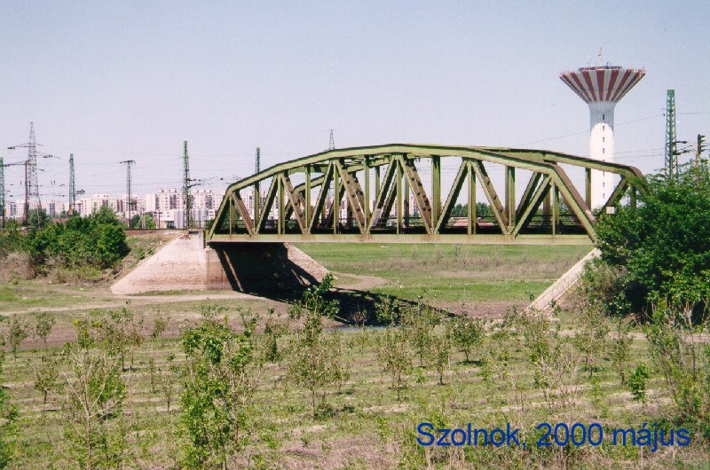
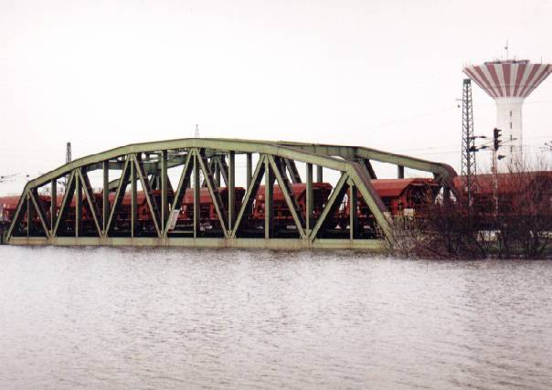
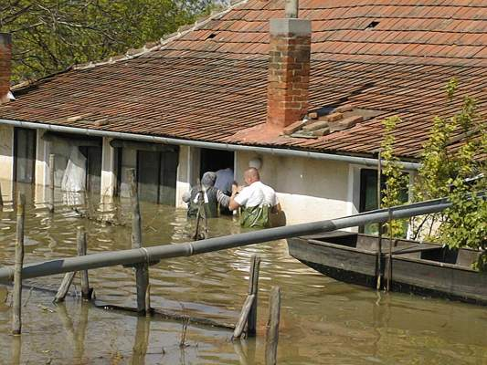

Slide 6
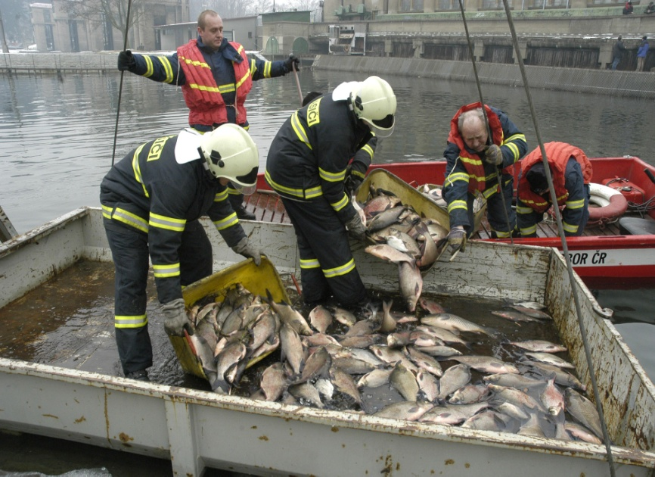
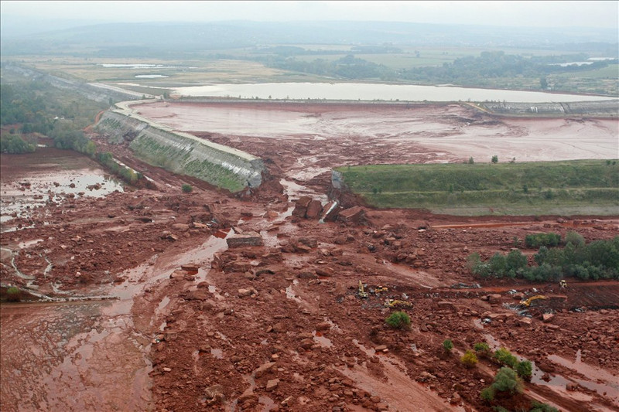
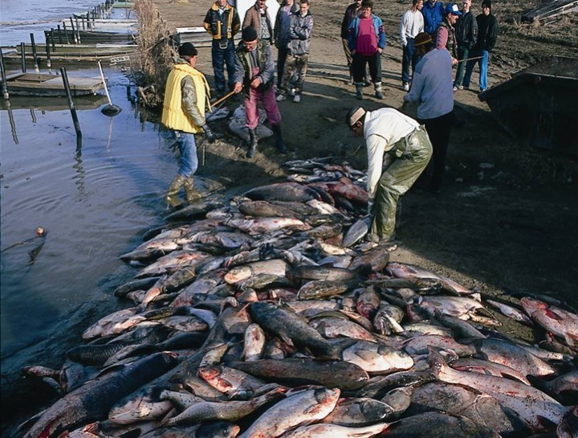

Slide 7
A vízügyi ágazat nemzetközi együttműködései
Kétoldalú együttműködés:
„Határvízi’ (szomszédos országokkal)
Nem szomszédos országokkal
Európai Unió szintű együttműködés:
Közös megvalósítási stratégia (CIS - 27 Tagállam)
Közös szabályozás
Segítségnyújtás a megvalósításban:
Pénzügyi támogatás, közös projektek, pl. Twinning
etc.
Többoldalú együttműködés:
Nemzetközi egyezmények, konvenciók
(Helsinki, Duna ICPDR, INBO, Tisza, etc.)

Slide 8
Határvízi megállapodások mind a 7 szomszédos országgal
Árvíz elleni védelem, folyószabályozás
Hidrológiai előrejelzés, adatcsere
Vízminőségvédelem
Vízgazdálkodás, vízkészlet védelem (mennyiség és minőség)
Vízgyűjtő gazdálkodás tervezés
Kétoldalú államközi és minisztériumok közötti megállapodások, szándéknyilatkozatok
Franciaország, Hollandia, Macedónia, Montenegro, Oroszország, Törökország, India, Indonézia, Kína, Mongólia, Thaiföld, Vietnám, Katar, Kuwait, Szaúdi-Arábia, stb.

Slide 9
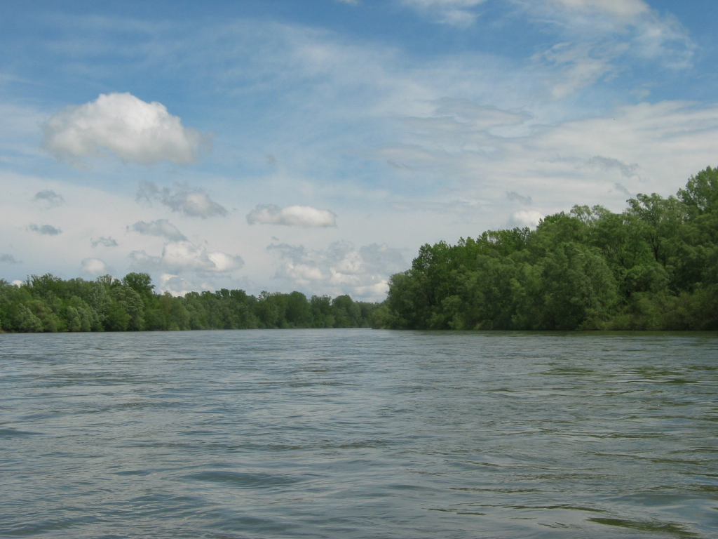
Vízgyűjtő-gazdálkodás
A Víz Keretirányelv végrehajtása
Az Európai Parlament és Tanács 2000/60/EK sz. irányelve „Az európai közösségi intézkedések kereteinek meghatározásáról a víz-politika területén
(Water Framework Directive „WFD” - Víz Keretirányelv „VKI”)

Slide 10
A Nemzetközi Duna Védelmi Egyezmény
Az egyezmény, a Duna vízgyűjtő területén, jogi háttérként biztosítja az együttműködést a vizek és az ökológiai erőforrások védelme illetve azok fenntartható használata érdekében
Aláírás: Szófia,1994. június 29.
Hatálybalépés: 1998. október 22.

Slide 11
Szerződő felek
Germany
Austria
Czech Republic
Slovakia
Hungary
Slovenia
Croatia
Bosnia & Herzegovina
Serbia
Montenegro
Romania
Bulgaria
Rep. of Moldova
Ukraine
European Union
Notes:
All Danube countries with territory greater then 2,000km² are active Contracting Parties.

Slide 13
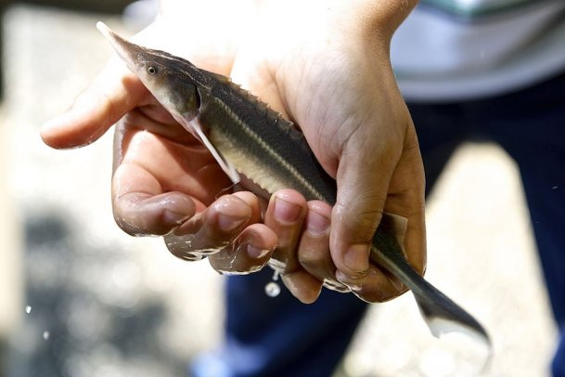
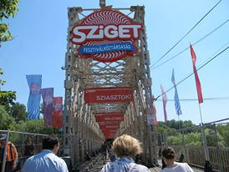
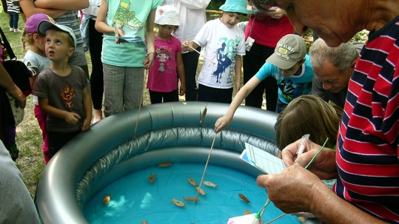
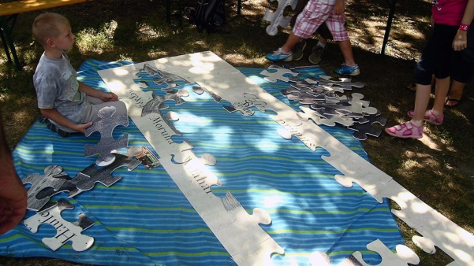
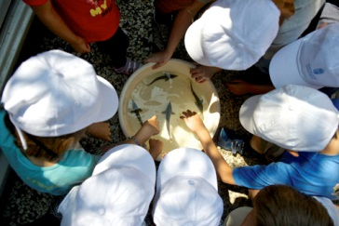
Nemzetközi Duna Nap, Június 29
A Duna vízgyűjtő országai idén már tizenegyedik alkalommal hívják fel a figyelmet a folyó és vízgyűjtője értékeire és vetnek számot azzal mit tettek érte.
A 2014 évi jelmondat: „Tégy az élő Dunáért!”
A központi téma a biológiai és táji sokféleség.
http://www.icpdr.org/main/

Slide 14
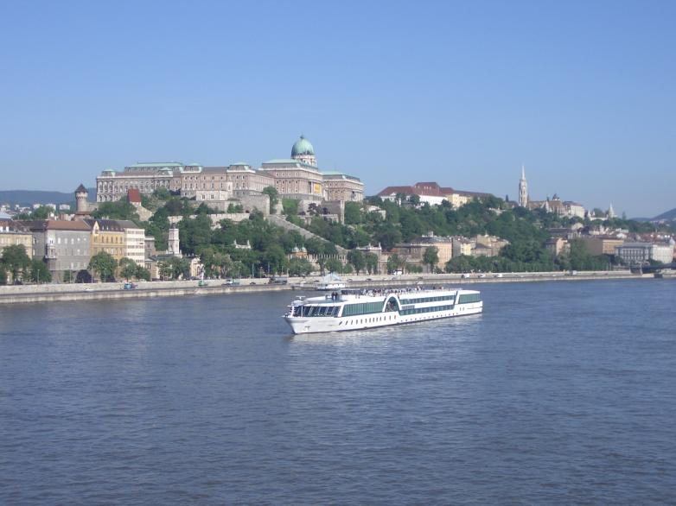
Európai Unió Duna Régió Stratégia
2. pillér: A természeti környezet védelme
a vízminőség helyreállítása és fenntartása (HU-SK),
a környezeti kockázatok kezelése (HU-RO)

Slide 15
Többoldalú Nemzetközi Együttműködés
ENSZ EGB 1992 Konvenció a Nemzetközi Vízfolyások és Tavak Használatáról és védelméről (UNECE Water Convention, or Helsinki Convention) 2015. Részes Felek Konferenciája, Budapest, elnökség 3 évre
ENSZ EGB 1992 Konvenció a Határon Átterjedő Hatású Ipari Balesetekről (UNECE Industrial Accident Convention) Közös Munkacsoport (Joint Expert Group)
ENSZ 1997 Konvenció A Nemzetközi Vízfolyások nem hajózási célú hasznosításáról (UN Watercourses Convention, or New York Convention)

Slide 16
Kihívások - Útkeresés
6. Víz Világfórum
(Marseille, 2012. március 12-16.)
Rio+20 Konferencia
(Rio de Janeiro, 2012. június 20-22. )
Blueprint az Európai Vizek Védelméért – Az EU víz-politikája (2012)

Slide 17
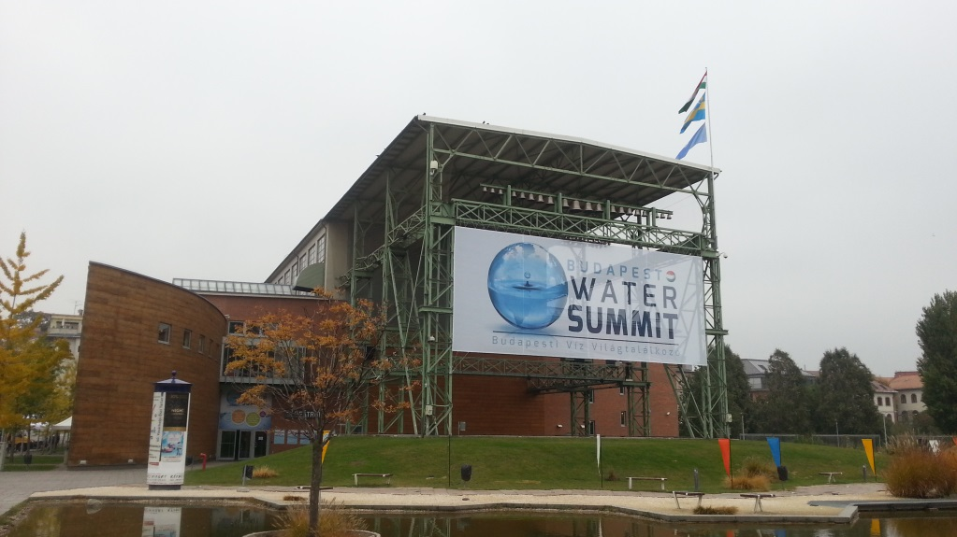
A konferencia a Millenáris Központban, 2013. október 8. és 11. között került megrendezésre.
A Világtalálkozót a Magyar Kormány, az ENSZ szervezetekkel együttműködve, a Víz Világtanács bevonásával szervezte meg.
A konferencia eredménye:
Javaslat az ENSZ tagállamai számára, hogy a 2015 utáni Fenntartható Fejlődési Célok között globális, önálló és prioritással rendelkező témaként kezeljék a víz kérdését.

Slide 18
További feladatok - lehetőségek
Hazánk aktív részvétele a Fenntartható Fejlődési Célok (SDG-k) kialakításában ( a fenntartható fejlődési célok kidolgozásáért felelős munkacsoport társelnöke Magyarország New York-i ENSZ nagykövete, Körösi Csaba);
A magyar vízügyi szakma részére további nemzetközi kapcsolatok építése, illetve szerepünk megerősítése a nemzetközi vízdiplomácia területén;
Határvízi tevékenységünk erősítése;
Kétoldalú kapcsolataink továbbfejlesztése (Vietnám, India, Kuvait, Tunézia, Mongólia, stb.);
EU Duna Régió Stratégia továbbvitele;
ENSZ EGB Helsinki Konvenció (ún. Határvízi Egyezmény) részes felek konferenciája Budapest, 2015. - elnökségi feladatok 3 éves időtartamra

Slide 19
Köszönöm a megtisztelő figyelmet!!

